Slide 1

Introdução ao
DOM(Document Object Model)

Slide 2
Objetivos
Compreender o funcionamento do Document Object Model, sua estrutura em árvore e como o navegador interpreta HTML.
Manipular com JavaScript: Selecionar, alterar e estilizar elementos HTML dinamicamente usando JavaScript no navegador.

Slide 3
O que é DOM?
O DOM (Document Object Model) é uma interface de programação que representa documentos HTML como uma árvore de objetos. Quando o navegador carrega uma página, ele transforma o HTML em um modelo que o JavaScript consegue ler e modificar.
"O DOM não é parte do JavaScript — é uma API do navegador que o JavaScript utiliza para interagir com o HTML.“
Document: O objeto document é a porta de entrada para o DOM. Ele representa toda a página HTML.
Element: Cada tag HTML (<div>, <p>, <h1>) vira um elemento (nó) no DOM.
Node: Tudo no DOM é um nó: elementos, textos, comentários e atributos formam a árvore completa.
HTML → DOM Como o navegador enxerga seu HTML
O navegador transforma isso:
<!DOCTYPE html>
<html lang="pt-BR">
<head> <title>Teste DOM</title> <link rel="stylesheet" href="dom.css"></head>
<body>
<h1>Olá Mundo</h1> <br><br> <div id="resultado"></div> <script src="dom.js"></script>
</body>
</html>
Em um objeto acessível via JavaScript:
let corpo = document.body.children[0].textContent;
let resultado = document.getElementById("resultado");
resultado.innerHTML = `<h3>Buscando Body: ${corpo}</h3>`;

Slide 4
Seleção de Elementos
Para manipular o DOM, primeiro precisamos encontrar o elemento desejado. O JavaScript oferece diferentes métodos para isso:
getElementById() ID único
Seleciona um único elemento pelo seu atributo id. É o método mais rápido quando você sabe o ID exato.
HTML: <h2 id=“subtitulo">Olá, Mundo!</h2>
JavaScript: const titulo = document.getElementById(‘subtitulo');
console.log(subtitulo); // <h2 id=“subtitulo">...</h2>
console.log(subtitulo.tagName); // "H2"
// Se não encontrar, retorna null:
const naoExiste = document.getElementById('xyz');
console.log(naoExiste); // null
Dica: IDs devem ser únicos em toda a página. Se houver duplicatas, o método retorna apenas o primeiro elemento encontrado.
querySelector() CSS Selector → Seleciona o primeiro elemento que corresponda ao seletor CSS informado. Muito flexível — funciona com qualquer seletor válido.

Slide 5
Seletores
JavaScript:
// Por ID (equivale ao getElementById)
const sel1 = document.querySelector('#titulo');
// Por classe
const sel2 = document.querySelector('.destaque');
// Por tag
const sel3 = document.querySelector('p');
// Seletor composto: primeiro <p> dentro de uma .card
const sel4 = document.querySelector('.card p');
// Por atributo
const sel5 = document.querySelector('input[type="text"]');
querySelectorAll() NodeList → Retorna todos os elementos que correspondam ao seletor, como uma NodeList (similar a um array).

Slide 6
Seletores
JavaScript
// Seleciona todos os parágrafos
const paragrafos = document.querySelectorAll('p');
// Iterar com forEach:
paragrafos.forEach(function(paragrafo) {
console.log(paragrafo.textContent);
});
// Ou com for...of:
for (const p of paragrafos) {
p.style.color = 'blue';
}
// Acessar pelo índice:
console.log(paragrafos[0]); // Primeiro parágrafo
console.log(paragrafos.length); // Total encontrado
Atenção: NodeList não é um Array real. Para usar métodos como map() ou filter() é usado Array.from(lista) para converter.
Método | Retorna | Seletor | Velocidade
getElementById() | Elemento ou null | Apenas ID | 🚀 Mais rápido
querySelector() | Primeiro elemento ou null | Qualquer CSS | ⚡ Rápido
querySelectorAll() | NodeList (pode estar vazia) | Qualquer CSS | ⚡ Rápido

Slide 7
Manipulação de Conteúdo
Após selecionar um elemento, podemos ler ou alterar seu conteúdo de duas formas principais:
.innerHTML Interpreta HTML → Lê ou define o conteúdo HTML completo de um elemento, incluindo tags filhas. Útil para inserir estruturas HTML dinamicamente.
JavaScript: const caixa = document.getElementById('caixa');
// Leitura — retorna o HTML interno como string
console.log(caixa.innerHTML);
// Saída: "<p>Olá <strong>mundo</strong>!</p>"
// Escrita — substitui TODO o conteúdo interno
caixa.innerHTML = '<p>Novo <em>conteúdo</em> inserido!</p>';
// Adição — adiciona ao final sem apagar o que existe
caixa.innerHTML += '<span>Item extra</span>';
Segurança: Nunca insira dados do usuário diretamente via innerHTML — isso pode causar ataques XSS. Para texto puro, prefira textContent.

Slide 8
textContent Texto puro → Lê ou define o texto puro do elemento, ignorando completamente as tags HTML internas. Mais seguro para lidar com entrada de usuário.
HTML: <p id="msg">Olá <strong>Mundo</strong>!</p>
JavaScript: const msg = document.getElementById('msg’);
// Leitura — retorna apenas o texto, sem as tags
console.log(msg.textContent); // "Olá Mundo!"
console.log(msg.innerHTML); // "Olá <strong>Mundo</strong>!"
// Escrita — trata tudo como texto, tags viram texto literal
msg.textContent = '<b>Isso NÃO vira negrito</b>’;
// Exibe literalmente: <b>Isso NÃO vira negrito</b>
innerHTML vs textContent — Quando usar cada um?
Use innerHTML quando:
Precisar inserir estruturas HTML, criar listas ou cards dinamicamente ou o conteúdo vier de fontes confiáveis
Use textContent quando: Exibir texto digitado pelo usuário, mudar apenas o texto de um botão/label ou segurança for prioridade

Slide 9
Manipulação de Estilos
O JavaScript permite alterar a aparência dos elementos de duas formas: via estilos inline ou via classes CSS.
.style Estilo inline: Acessa o estilo inline do elemento. Propriedades CSS com hífen viram camelCase no JavaScript (ex: background-color → backgroundColor).
JavaScript: const box = document.querySelector('.caixa');
// Alterar propriedades individuais
box.style.color = '#ff6b35';
box.style.backgroundColor = '#1a1a2e'; // background-color → camelCase
box.style.fontSize = '24px'; // font-size → camelCase
box.style.borderRadius = '8px'; // border-radius → camelCase
box.style.display = 'none'; // Ocultar elemento
// Remover estilo inline (voltar ao CSS original)
box.style.color = ''; // String vazia remove o inline
// Ler o estilo atual
console.log(box.style.color); // "rgb(255, 107, 53)"

Slide 10
Comparação
Utilizando FOR
for(let i = 0; i < alunos.length; i++) {
console.log(alunos[i]);
}
Utilizando forEach()
alunos.forEach(aluno => {
console.log(aluno);
});
O forEach() costuma deixar o código mais limpo e legível. ").value;
let aluno = {
nome: nome,
idade: idade
};
alunos.push(aluno);
exibirAlunos();
}
function exibirAlunos() {
let resultado = document.getElementById("resultado");
resultado.innerHTML = "";
alunos.forEach((aluno) => {
resultado.innerHTML += `
<p>
Nome: ${aluno.nome}
| Idade: ${aluno.idade}
</p>
`;
});
}
Resumo da Aula
Próxima Aula
Aula 5 – Manipulação do DOM
getElementById()
innerHTML
value
Eventos
Criação de interfaces dinâmicas com JavaScript
Projeto interativo de cadastro de alunos em página web.
.classList Classes CSS → Gerencia as classes CSS de um elemento. É a forma mais recomendada — separa a lógica (JS) da aparência (CSS).
JavaScript: const btn = document.querySelector('#botao');
// add() — adiciona uma ou mais classes
btn.classList.add('ativo');
btn.classList.add('destaque', 'grande'); // múltiplas
// remove() — remove uma ou mais classes
btn.classList.remove('ativo');
// toggle() — adiciona se não existir, remove se existir
btn.classList.toggle('visivel'); // Liga/desliga!
// contains() — verifica se a classe existe (retorna boolean)
if (btn.classList.contains('ativo')) {
console.log('Botão está ativo!');
}
// replace() — substitui uma classe por outra
btn.classList.replace('antigo', 'novo');
Boas práticas: Prefira classList ao invés de .style para manter seus estilos organizados no CSS. O JS apenas liga/desliga as classes, e o CSS cuida da aparência.

Slide 11
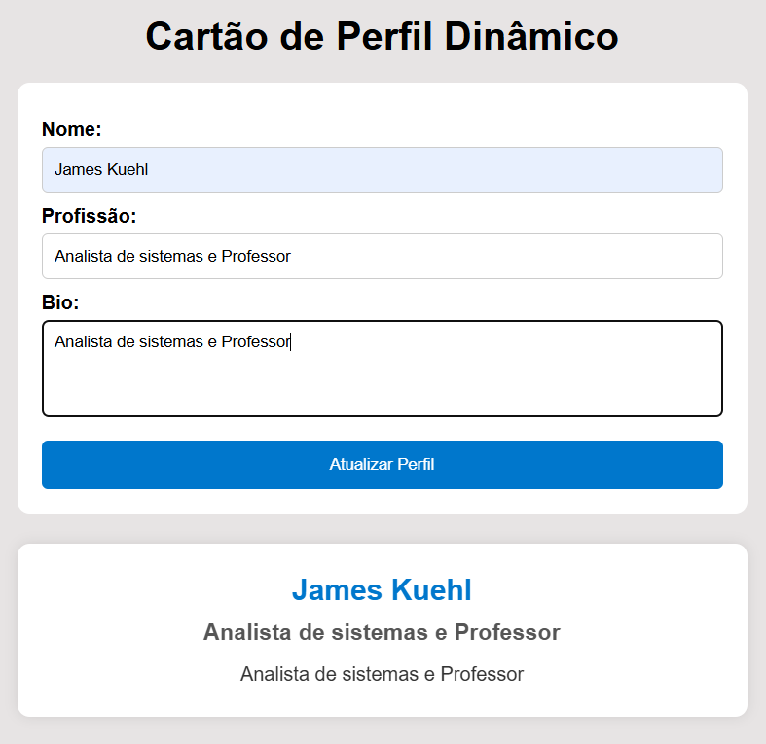
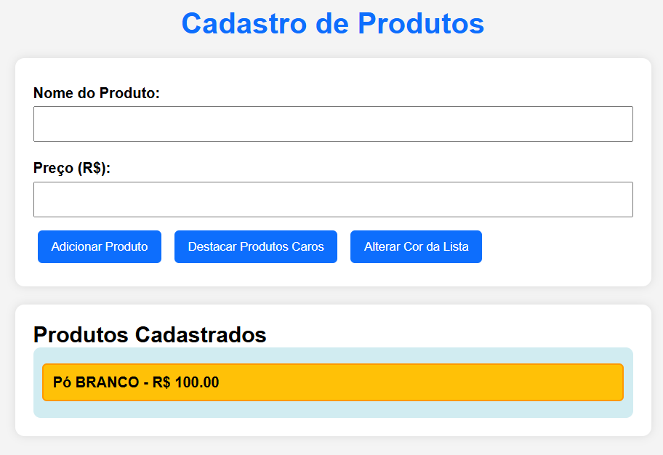
Desafios
DESAFIO 1: Cartão de Perfil Dinâmico
Crie uma página HTML, CSS e Javascript externo para um cartão de perfil (nome, profissão, bio) num formulário. Ao preencher o formulário e clicar em "Atualizar", os dados do cartão devem ser alterados dinamicamente usando o DOM.
Requisitos:
Usar getElementById para capturar os campos
Usar textContent para atualizar o cartão
Validar que os campos não estejam vazios
Usar input.value para obter o texto digitado em um campo de formulário.
DESAFIO 2: Crie uma página HTML, CSS e Javascript externo para um Cadastro de Produtos onde seja possível:
Informar nome do produto;
Informar preço;
Adicionar produtos em uma lista usando innerHTML;
Destacar produtos caros com classList;
Alterar cores utilizando .style;
Utilizar getElementById, querySelector e querySelectorAll.

Slide 12
Conclusão
Nesta aula aprendemos:
getElementById() Seleciona um elemento por ID
querySelector() Seleciona o primeiro por seletor CSS
querySelectorAll() Seleciona todos por seletor CSS
.innerHTML Lê/define conteúdo HTML interno
.textContent Lê/define texto puro (seguro)
.style Aplica estilos inline via JS
classList.add() Adiciona uma classe CSS
classList.remove() Remove uma classe CSS
classList.toggle() Alterna a presença de uma classe

